Slide 1
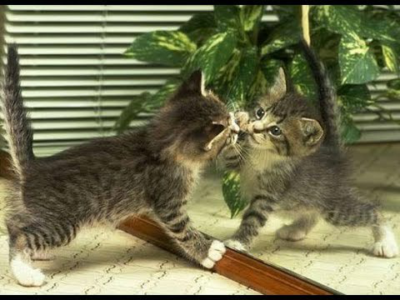
F I Z I K A
6- sinf
MAVZU: YASSI KO‘ZGU

Slide 2
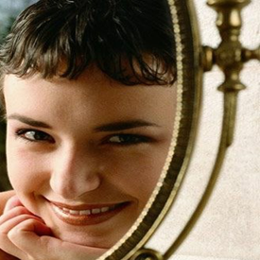
K O‘ Z G U
Ko‘zguga qaramagan odam bo‘lmasa kerak.
Unga qarab nimani ko‘ramiz?
Buning sababi nimada?

Slide 3
Bir tomoni kumush bilan qoplangan shisha plastinaga ko‘zgu deb ataladi.
K O‘ Z G U
Ko‘zgu ikki xil bo‘ladi
Yassi ko‘zgu
Sferik ko‘zgu

Slide 4
K O‘ Z G U L A R
Yassi ko‘zgu
Sferik ko‘zgu

Slide 5
Y A S S I K O‘ Z G U L A R
Buyumning yassi ko‘zgudagi tasviri mavhum, to‘g‘ri, o‘lchamlari buyum o‘lchamlariga teng, buyum ko‘zgudan qancha masofada bo‘lsa, ko‘zgu orqasida shunday masofada va chap tomoni o‘ng tomoni bilan almashinib ko‘rinadi.

Slide 6
S F E R I K K O‘ Z G U L A R
Sharning bir bo‘lagi ko‘rinishida bo‘lgan ko‘zgular sferik ko‘zgular deb ataladi.

Slide 7
S F E R I K K O‘ Z G U L A R
Botiq ko‘zgu
Qavariq ko‘zgu

Slide 8
Q A V A R I Q K O‘ Z G U
OF$=\frac{OD}{2}$ F$=\frac{R}{2}$
D
o
Tasvir to‘g‘ri, kichiklashgan va mavhum bo‘ladi.

Slide 9
B O T I Q K O‘ Z G U
Tasvir to‘nkarikgan, kattalashgan va haqiqiy bo‘ladi.

Slide 10
BUYUM VA TASVIR
$\frac{1}{F}=$ $\frac{1}{f}+$ $\frac{1}{d}$

Slide 11
BUYUM VA TASVIR
$\frac{1}{F}=$ $\frac{1}{f}+$ $\frac{1}{d}$
$F$- linzaning fokus masofasi
$f$- linzadan tasvirgacha bo‘lgan masofasi
$d$- buyumdan linzagacha bo‘lgan masofasi

Slide 12
QO‘LLANILISHI
Qavariq ko‘zgular avtomobillarda orqa tomonni kuzatish uchun o‘rnatiladi. Chunki unda yassi ko‘zguga nisbattan kattaroq joyni ko‘rish mumkin.

Slide 13
QO‘LLANILISHI
Botiq ko‘zgular nurni to‘plash xususiyatiga ega bo‘lganligidan projektorlarda, avtomobil va qo‘l chiroqlarda qo‘llaniladi.

Slide 14
MASALALAR YECHISH
1. Odam ko‘zguga 1m/s tezlik bilan yaqinlashmoqda. Uning tasviri ko‘zguga qanday tezlik bilan yaqinlashadi?

Slide 15
MASALALAR YECHISH
2. Buyum botiq ko‘zgudan 15 cm masofada turibdi. Ko‘zguning fokus masofasi 10 cm. Ko‘zgudan tasvirgacha bo‘lgan masofani toping.

Slide 16
MASALALAR YECHISH
3. Buyum fokus masofasi 7,5 cm bo‘lgan qavariq ko‘zgudan qancha uzoqlikda tursa, uning tasviri ko‘zgudan 10 cm masofada bo‘ladi? Bunda botiq ko‘zguning egrilik radiusini ham toping.

Slide 17
Mustaqil bajarish uchun topshiriqlar:
Mavzu oxiridagi savollarga javob yozing.
10-mashqning qolgan masalalarini yeching.

